Slide 1
2016 지능형 씨름로봇
지능형배틀로봇팀 인턴 이민호

Slide 2
경기 소개
상대편 로봇을 경기장 밖으로 완전히 밀어내면 승리한다.
예선전(리그), 본선(토너먼트) 로 구성된다.
조종이 아닌 스스로 판단하여 움직이는 자율주행 로봇으로 제한한다.
대회 당일 – 10월 14일 (금요일)
총 5팀 출전 (단원 2명, 신입 인턴 3명)

Slide 3
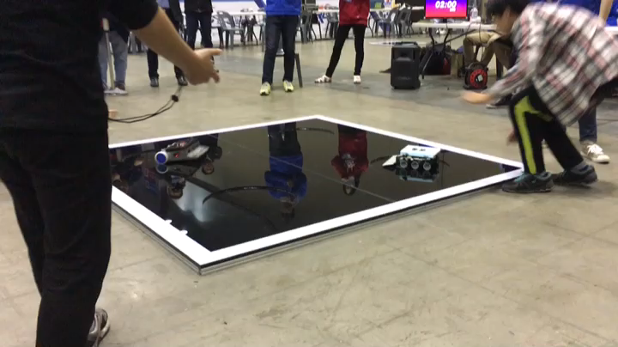
RO:BIT_05 패배원인
상대방 로봇을 인식 못하는 경우가 있음 – PSD 값 조절 실패
바퀴가 2개인 하드웨어 특성상 구멍에서 나갈 때 IR 감지

Slide 4
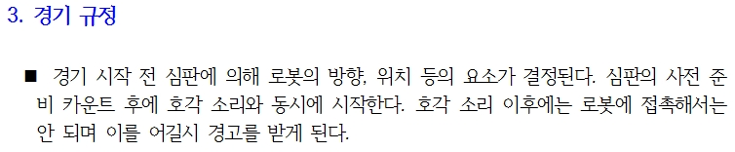
RO:BIT_05 패배원인
규정 숙지 미숙: 출발 방향은 참가자 마음대로 놓을 수 있었음 –
상대 전략 예측에 어려움
경기 당일 예상치 못한 긴장감 & 경기 수준을 보고 안심해버림

Slide 5
Thank you

